Slide 1
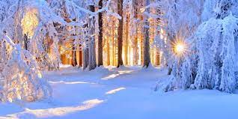

Slide 2
КОНСПЕКТ УРОКУ
З УКРАЇНСЬКОЇ МОВИ В 7 КЛАСІ
ВЧИТЕЛЯ УКРАЇНСЬКОЇ МОВИ ТА ЛІТЕРАТУРИ
ВУЗЛІВСЬКОГО ОНВК «ЗОШ І-ІІІ ст.-ліцей»
Офіцинської І.П.
У презентації використано матеріал посібника Українська орфографія: правила, вправи, тести: новий правопис / О.Б. Дрозд. –
Тернопіль: Навчальна книга – Богдан,2020.

Slide 3
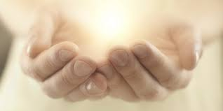
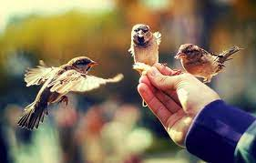
Написання -н- у дієприкметниках та -нн- у прикметниках дієприкметникового походження
Щира душа насититься,
і той, хто напоює,
буде напоєний.
Біблія

Slide 4
МЕТА УРОКУ:
- ПОВТОРИТИ МАТЕРІАЛ ПРО ДІЄПРИКМЕТНИК,
ДІЄПРИКМЕТНИКОВИЙ ЗВОРОТ;
НАВЧИТИСЯ ПРАВИЛЬНО ПИСАТИ ДІЄПРИКМЕТНИКИ ТА ПРИКМЕТНИКИ ДІЄПРИКМЕТНИКОВОГО ПОХОДЖЕННЯ;
РОЗВИВАТИ КОМУНІКАТИВНІ ЗДІБНОСТІ, ТВОРЧЕ МИСЛЕННЯ;
ПЛЕКАТИ ПОЧУТТЯ ЛЮБОВІ ДО ПРИРОДИ РІДНОГО КРАЮ.

Slide 5
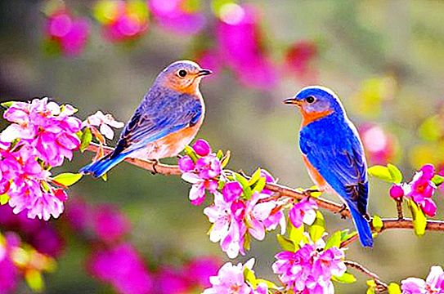
Виконайте завдання:
- Запишіть п’ять дієприкметників, які характеризують ваш стан.
- Запишіть з допомогою особових дієслів ваші дії.
- З допомогою інфінітиву поділіться вашими мріями.
- Опишіть красу природу з допомогою активних дієприкметників.
- Запишіть словосполучення з пасивними дієприкметниками.

Slide 6
ДІЄПРИКМЕТНИКИ
АКТИВНІ
Минулого часу (доконаного виду):
суфікс -л-
пожовкле, опале, розквітле;
Теперішнього часу (недок. виду):
суфікси -уч-(-юч-), -ач-(-яч-)
хвилюючі, знаючий,
мисляча, розгарячіле.
ПАСИВНІ –
Минулого часу (доконаного виду):
суфікси -н-, -ен-, -т-
прочитана книга (кимось),
посаджені квіти (хтось посадив),
помите вікно (хтось помив),
посіяне, збудована, сформульована.
У теперішньому часі не вживаються.
Дуже рідко бувають недок. виду.

Slide 7
Паралельні форми пасивних дієприкметників на -тий, - ний
кинутий
кинений
розвинутий
розвинений
замкнутий
замкнений
молотий
мелений
колотий
колений

Slide 8
У котрому рядку подано дієприкметники одного стану (пасивного або активного)?
А) організований, куплений, пожовклий, одягнений, зляканий;
Б) сяючий, сіріюче, замкнутий, захований, знайдений;
В) лежачий, сидячий, тремтячий, атакуючий, співаючий;
Г) загорілий, зрілий, регулюючий, стрибаючий, зіпрілий.
А) засвічений, складений, закоханий, засмаглий, виконаний;
Б) застиглий, помережений, змелений, политий, намальований;
В) смажений, варений, сказаний, печений, умитий, зігрітий;
Г) дозрілий, розквітлий, помолоділий, молодіючий, квітуючі.

Slide 9
ПОСТАВТЕ ПОТРІБНІ РОЗДІЛОВІ ЗНАКИ:
І дощами вмиті журавлі в блакиті відлітають у далекий шлях.
До міста вела розбита вщент колесами дорога.
Село зачароване зоряним небом синіє розкиданими хатками.
Посаджені при дорозі вербички викидали пожовклі бруньки.
Це зачаровує мене з дитинства прикрашені рушниками стіни, долівка притрушена соломою, діти, одягнені в святкове, стіл застелений сіном і накритий вишитим обрусом.
Рожевим цвітом радісно залиті шумлять сади.
Ходить хмара березами блискавками підперезана.
Переляканий і стривожений я вискакую в затоплений місячною повінню двір.

Slide 10
РОЗРІЗНЯЙМО!!!
Дієприкметники
Прикметники
Вказують на тимчасову ознаку:
Висохлий листок, освітлена вулиця, картопля, смажена на салі, сіяна вручну кукурудза, квашена в діжці капуста
Варений, печений, здійснений, нездоланий, незлічений
Вказують на постійну ознаку:
вихована людина, сушені ягоди, освічений народ, досвідчений козак, битий шлях, сіяне борошно, спілий кавун, смажена риба, квашена капуста.
Варений, печений, здійсненний, нездоланний. незліченний,

Slide 11
ЗАПАМЯТАЙМО!!!
НІКОЛИ НЕ ПОДОВЖУЄТЬСЯ - Н - У ДІЄПРИКМЕТНИКАХ!!!
У ПРИКМЕТНИКАХ ДІЄПРИКМЕТНИКОВОГО ПХОДЖЕННЯ У НАГОЛОШЕНИХ СУФІКСАХ ПИШЕМО -НН-
Намальований, даний, бажаний,
несказаний, нездоланий,
приречений, захоплений,
написаний,
неоцінений, зібраний, нескінчений, обладнаний, вихований, заспокоєний,
заметений, жаданий,
нежданий, покликаний.
Несказанний, нездоланний, нескінченний, неоціненний,
незбагненний, незнищенний,
непримиренний,
благословенний, блаженний,
священний, бездоганний,
окаянний, оглашенний.

Slide 12
ДОМАШНЯ РОБОТА
Запишіть словниковий диктант для однокласника (10 слів).
Підготуйте три запитання про дієприкметники.
Напишіть твір - роздум про красу природи, використовуючи дієприкметники, дієприкметникові звороти..

Slide 13
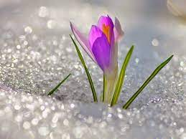

Slide 14
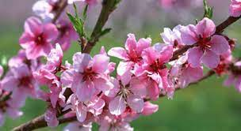

Slide 15
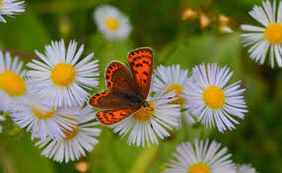

Slide 16
